Slide 1
Teknolab
Programmering og elektronikk

Slide 2
Programmering
Språk
Variabler
Objekter
Events

Slide 3
Språk
Java, C#, C++, Basic, Processing
Prosessorer, Operativsystemer og Rammeverk
WEB: HTML, JavaScript

Slide 4
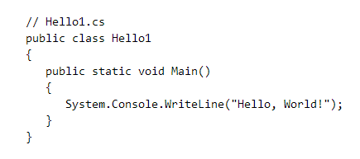
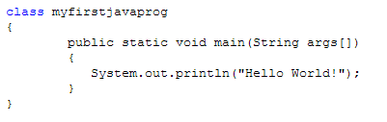
C# og Java
Svært like språk

Slide 5
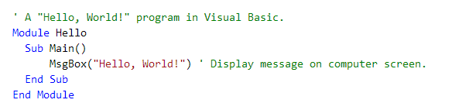

Basic, Processing
«Lærevennlige» språk – lære å programmere – språk er ikke viktig

Slide 6
IDE
Integrated Development Environment
Visual Studio C#, Visual Basic
Eclipse Alle språk
…men

Slide 7
Rammeverk
…men først

Slide 8
Prosessor, Operativsystem
Prosessor
Intel x86, Snapdragon, AVR
Operativsystem
Windows, Linux, Android, iOS

Slide 9
Så, rammeverk
Oppskrifter og ferdige snutter, for eksempel
Vinduer, knapper, osv – grafikk
Kommunikasjon, sende filer, meldinger
Filsystem, lagre dokumenter, bilder, databaser
Rammeverkene gjør at det går mye fortere å lage programmer
Men de er stort sett spesielle for hvert operativsystem

Slide 10
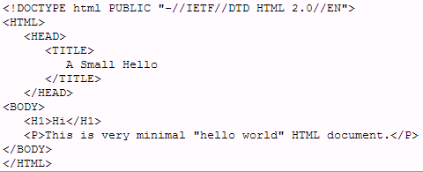
Hva med WEB?
HTML – Hypertext Markup Language
Browseren forstår HTML dokumenter
IE, Chrome, Safari, Firefox, Opera, …

Slide 11



WEB programmering
Serveren
Linux med Apache og f.eks. PHP
Windows med IIS og ASP
Browseren
JavaScript

Slide 12
Nå må vi gjøre noe
Hello World i C#

Slide 13
Elektronikk
Strøm, spenning
Motstand
Kapasitans
Digitalteknikk

